Slide 1
要常胜
启示录
Rick Griffith 博士 • Crossroads International Church Singapore
BibleStudyDownloads.org

Slide 2
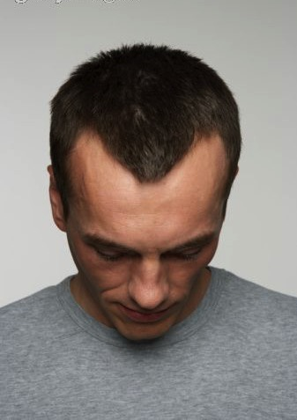
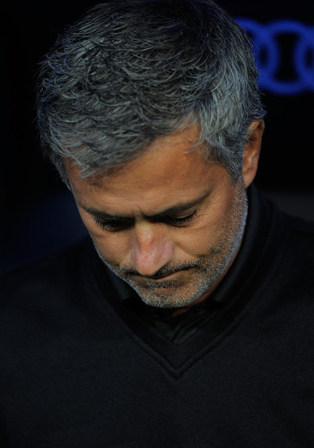
什么使你
启示录
过度?
经济?
体力?
人际关系?
… 垂头丧气?

Slide 3
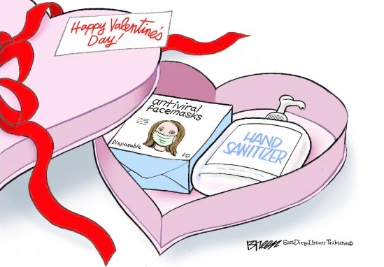
新冠疫情 2020
Notes:
The present Coronavirus
• has even changed the Valentine Day gifts this year from chocolates to antiviral facemasks and hand sanitizer.
• More seriously, Pastor Wilson Teo of Grace Assembly has contracted it along with 6 other members—even worse is the thought that China is concealing the deaths of millions instead of thousands.
These are such perilous times with the coronavirus that we don’t even know if it will be legal to meet next Sunday.
当前的新冠病毒（Coronavirus）：
甚至改变了今年情人节的礼物，从巧克力变成了抗病毒口罩和洗手液。
更严重的是，恩典堂（Grace Assembly）的Wilson Teo 牧师和另外6名成员都已感染——更糟糕的是，人们甚至怀疑中国可能隐瞒了数百万人的死亡，而不仅仅是几千人。
如今，新冠病毒带来了如此危险的时代，甚至我们都不确定下个主日是否还能合法聚会。

Slide 4
如何在挣扎中，向上看， 注视着神！

Slide 5
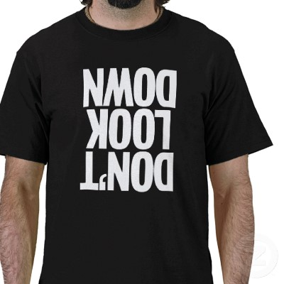
Don't Look Down
别往
下看
Notes:
We are tempted to look down when things don't go our way
当事情不如我们所愿时，我们容易陷入低落。

Slide 6
我们要怎么在基督里得胜?
我们要了解基督的什么属性
才能靠主得胜?
启示录

Slide 7
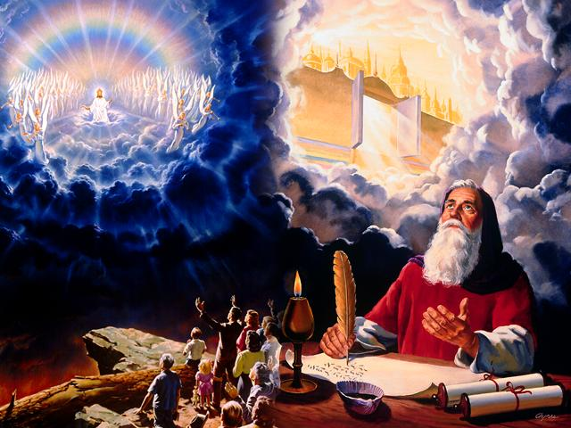
启示录
耶稣基督完全的视图
Rick Griffith 博士 • 新加坡神学院 • BibleStudyDownloads.org

Slide 8
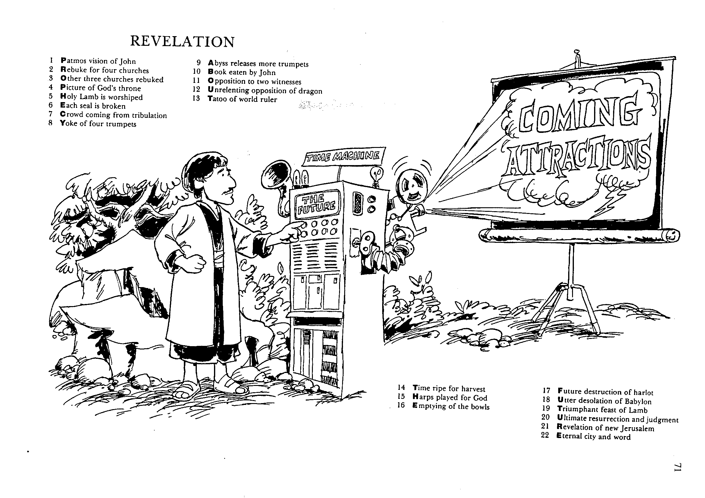
启示录
约翰在拔摩岛的异象
四教会被谴责
其余三个教会被谴责
神宝座的图视
圣洁羔羊被高举
印被揭开
从大患难中出来的人群
四个号角带来的轭
无底坑释放更多号角
约翰把小书卷吃尽
有人想要害两位证人
大红龙不屈的抵抗
敌基督的印记
收成的时候到
琴为神而奏
碗被倒空
妓女未来的毁灭
巴比伦完全的凄惶
羔羊得胜的宴席
最终的复活与审判
新耶路撒冷的启示
永恒的城市与世界
巴里 赫德尔斯顿 《藏头诗圣经》

Slide 9
启示录的关键
320
Points E, F, J, M
上帝
“耶稣基督的启示，就是神赐给他以示他的仆人的事情，必须尽快进行。他派遣他的使者，将他的仆人约翰，见证了上帝的话和对耶稣基督的见证，甚至说，他看到的所有“（1:1-2）。
天使
约翰
关键词：胜利
关键句：“写，因此，你所看到的，什么是现在，以后会发生什么”（1:19）
读者
(耶和华的仆人)

Slide 10
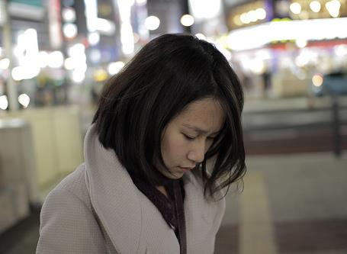
启示录告诉我们往上看…

Slide 11
耶稣基督的主权
启示录

Slide 12
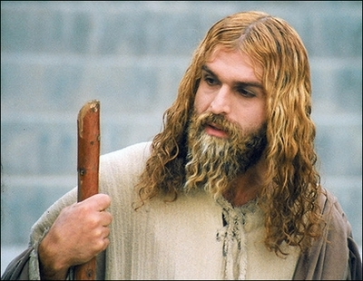
伊朗穆斯林在演耶稣基督（2008年4月29日）
Notes:
http://latimesblogs.latimes.com/babylonbeyond/2008/04/iran-an-iranian.html
IRAN: A Muslim actor as Jesus Christ
Comments (19)
(13)
(0)
April 29, 2008 | 3:00 am
He is an Iranian Muslim who looks so much like a Hollywood or Renaissance image of Jesus Christ that the faithful sometimes make the sign of the cross when they see him.
Ahmad Soleimani-Nia has been playing Jesus for seven years, keeping his hair long and lightly dyed, his beard knotty and vibrant.
He is the star of "Jesus, the Spirit of God," a new film from Iran that depicts the man Christians believe to be the messiah and son of God as a tormented Judean prophet heralding the coming of Muhammad, the founder of the Muslim faith. Nia's Jesus is at once serene, devout, driven and passionate.
In real life, if there is a real life after a spiritual and artistic odyssey that is still not over, Nia lives in Tehran. He was once a soldier in the Iranian army and then a welder for — the irony is interesting in this Jesus story — his nation's Atomic Energy Agency, which the Bush administration accuses of pursuing nuclear weapons.
That may unsettle some American neo-cons, but perhaps not as much as the film itself, which suggests that Jesus wasn't crucified and never rose from the dead.
Check out the rest of the story in today's Los Angeles Times.
— Jeffrey Fleishman in Tehran
Photo: Ahmad Soleimani-Nia as Jesus. Credit: minbar.tatar.ru/rus/Messiah.htm
伊朗：一名穆斯林演员饰演耶稣基督 （IRAN: A Muslim actor as Jesus Christ）
2008年4月29日 | 上午3:00
他是一名伊朗穆斯林，看起来酷似好莱坞或文艺复兴时期的耶稣形象，以至于虔诚的信徒看到他时，有时会画十字。
艾哈迈德·苏莱曼尼-尼亚（Ahmad Soleimani-Nia） 饰演耶稣已有 七年，他保持长发、微染发色，蓄着结实且浓密的胡须。
他是伊朗新电影 《耶稣，神的灵》（Jesus, the Spirit of God） 的主演。这部电影讲述了基督徒认为的弥赛亚、神的儿子——耶稣，但影片中的耶稣被塑造成一位受折磨的犹太先知，预示穆罕默德（伊斯兰教的创始人）的降临。尼亚饰演的耶稣既沉静、虔诚，又坚定、充满激情。
现实生活中，如果在这场尚未结束的精神与艺术旅程后还算有现实生活的话，尼亚住在德黑兰。他曾是伊朗军队的一名士兵，后来成为一名焊工——有趣的是，这名“耶稣”的故事充满了讽刺意味——他曾在伊朗原子能机构工作，而布什政府曾指控该机构正在研发核武器。
这或许会让一些美国新保守派（neo-cons）感到不安，但也许最令人震惊的是，这部电影暗示耶稣并未被钉十字架，也未曾从死里复活。
阅读《洛杉矶时报》（Los Angeles Times）今日报道，了解更多故事。
—— 记者 杰弗里·弗莱施曼（Jeffrey Fleishman） 发自德黑兰
图片：艾哈迈德·苏莱曼尼-尼亚饰演耶稣。 图片来源：minbar.tatar.ru/rus/Messiah.htm

Slide 13
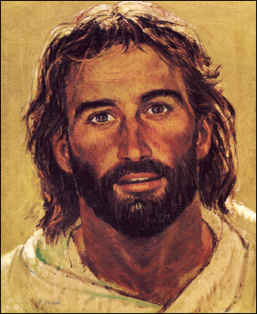
耶稣在80年代的形象是合适的

Slide 14
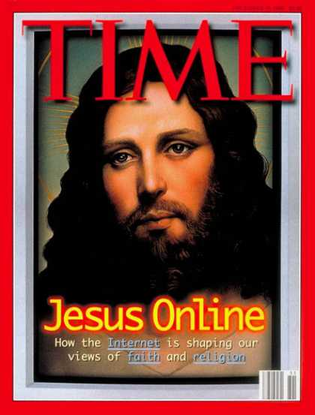
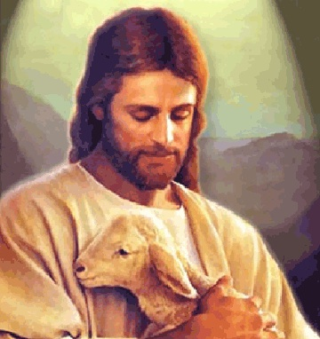
但是，耶稣后来变得懦弱

Slide 15
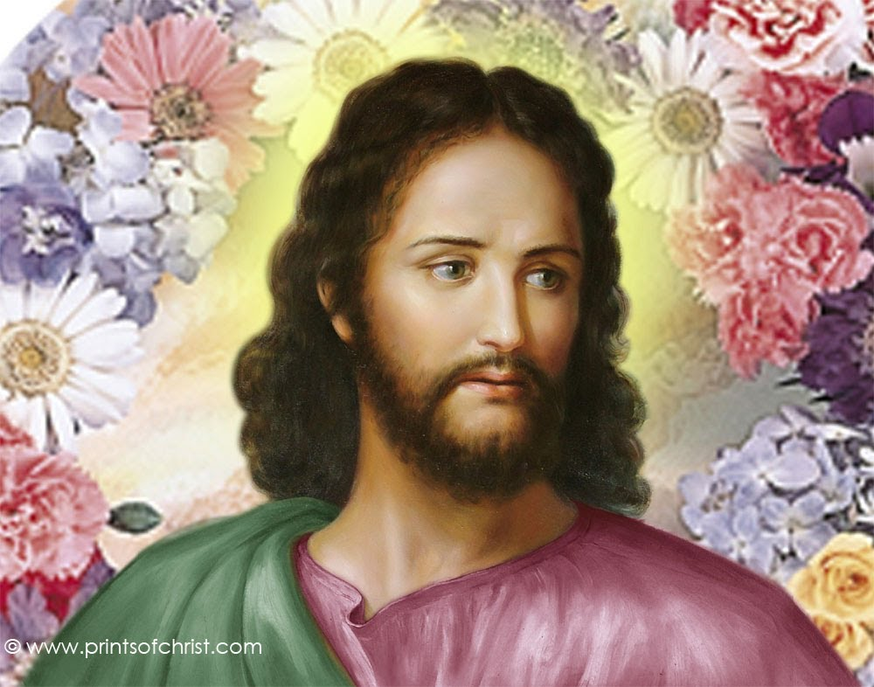
What's the big deal about Jesus?
Notes:
…and basically a flower sniffing Jesus

Slide 16
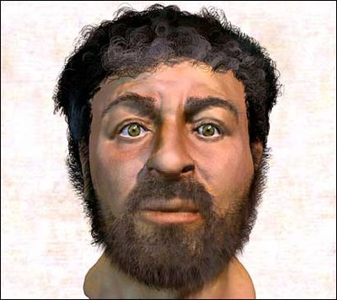
或耶稣成为一个穴居人
Notes:
This depiction of Christ was determined by collecting samples of first-century Jewish facial bone structures to provide a composite “average” man for that time.
这一对基督的描绘是通过收集公元一世纪犹太人的面部骨骼结构样本，并据此合成出当时“普通”男性的平均面貌而确定的。

Slide 17
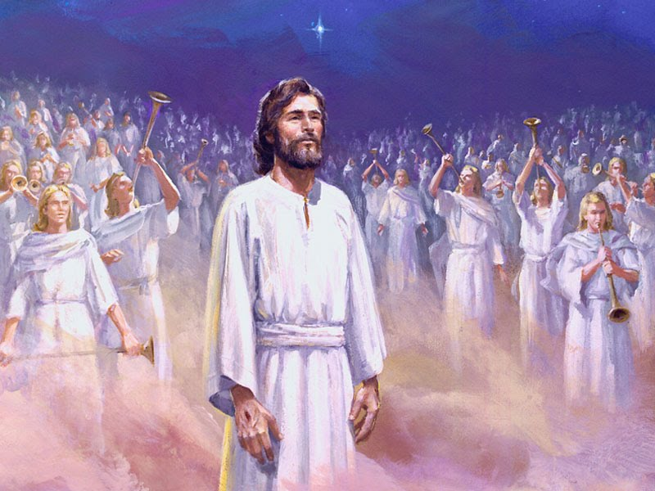
谁是真正的国王？
基督的胜利

Slide 18
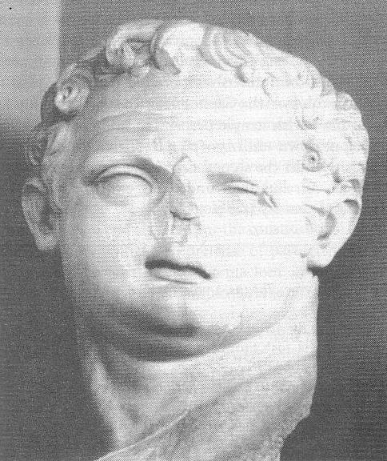
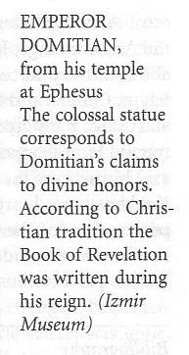
豆米仙 (主后81-96年)
塑像是从他在以弗所的庙宇取出的。这庞大的塑像象征着他自认具有相等于神属性的荣誉。
照基督教传统的说法，启示录是这皇帝统治期间所完成的。
(以斯米而博物馆)
Book of Revelation (AD 95)

Slide 19
新约综览(书卷＋关键字)
38 124 39-41
“直 到 地 极” (使 徒 行 传 1:8)
使 徒 9 13 14 15 16 18 21 27 28
四月 48- 九月 49
1 加 拉 太
四月 50- 九月 52
2 爱琴海
春季 53- 五月 57
3 亚洲
五月 57- 八月 59
试验
二月 60- 三月 62
1 罗马
春季 62- 秋季 67
4 西班牙
秋季 67- 春季 68
2 罗马
35-37
大 马 色 安 提 阿
秋季 49
理事会
春季68
教会扩长
35 48 49 50 52 53 57 60 62 67 68 95
马太
天国
路加
主权1
使徒行传
主权2
马可
门徒
约翰
相 信
以弗所
合一
提前
秩序
提后
教 义
犹大
歌前
伪装者
加拉太
帖前
成圣
因信称义
被提
雅各
行为
帖后
大患难
歌后
使 徒
歌罗西
神性
提多
行事为人
希伯来
优秀
约 1
爱
彼 前
受苦
约 2
罗马
饶恕
极限
称义
腓利门
福音书以及使徒行传
腓利比
态度
彼后
知识
约 3
传教士
保罗书信
启示录
1234
旅程
胜利
普通书信
罗马
收监
书卷＋关键字

Slide 20
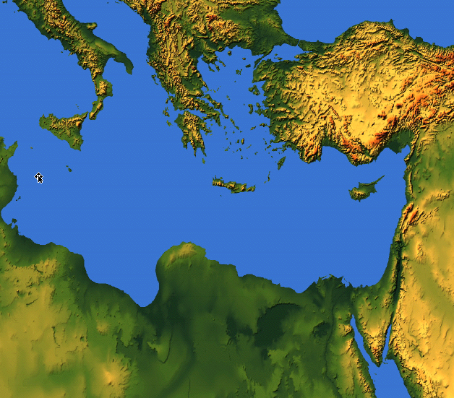
亚洲的教会
罗马
外部的迫害
来自罗马
(1:9; 2:9-10; 3:10)
教会内部挣扎
(2:4, 14-15, 21-24;
3:1, 15-17)
启示录
耶稣基督掌管万有，这些启示帮助小亚细亚的七个教会认识到，基督会帮助他们克服并胜过内在的妥协和外在的逼迫

Slide 21
主题
23
基督的主权在
未来的胜利中
启示录

Slide 22
我们若要得胜，就必须看到耶稣在以下的事中掌权…
启示录大纲
Notes:
Death (1): Christ is sovereign over our ultimate enemy that no one else has defeated.
Churches (2-3): Christ is the boss over the seven Asian churches and every local church.
Our Future (4-22): Christ is both Judge and Saviour of the End Times and our Eternal State.
死亡（1）： 基督掌管我们最终的敌人——死亡，这是无人能战胜的。
教会（2-3）： 基督是七间亚洲教会以及每一间地方教会的主。
我们的未来（4-22）： 基督是末世和我们永恒归宿的审判者与救主。

Slide 23
启示录
基督的主权在未来的胜利
主权是属于基督 |  |  | 主权在教会 | 主权在末日的事件
第 1 章 |  |  | 第 2–3 章 | 第 4–22 章
“你看到什么” (1:19a) |  |  | “现在是什么” (1:19b) | “以后会发生什么” (1:19c)
过去 |  |  | 现在 | 未来
基督揭露 |  |  | 教会揭露 | 完成揭露
上帝在地上 |  |  | 上帝的使者 在地上 | 从地狱在地上到天堂地上
审判官 |  |  | 任务 | 判决和奖励
主题 1:1-3 | 敬拜三位一体神 1:4-8 | 荣耀耶稣基督 1:9- 20 | 小亚细亚七教会: 以弗所、士每拿、别迦摩、推雅推喇、撒狄、非拉铁非、 老底嘉 | 苦难 4:1– 19:10 | 第二次来 19:11-21 | 千禧年 20 | 永恒的状态 21:1–22:5 | 终结的迫切性 22:6-21
A.D. 95
318

Slide 24
Slides on 启示录 1

Slide 25
我们若要得胜，就必须看到耶稣在以下的事中掌权…
死亡
(1)
启示录大纲
Notes:
Death (1): Christ is sovereign over our ultimate enemy that no one else has defeated.
Churches (2-3): Christ is the boss over the seven Asian churches and every local church.
Our Future (4-22): Christ is both Judge and Saviour of the End Times and our Eternal State.
死亡（1）： 基督掌管我们最终的敌人——死亡，这是无人能战胜的。
教会（2-3）： 基督是七间亚洲教会以及每一间地方教会的主。
我们的未来（4-22）： 基督既是末世的审判者，也是我们的救主，掌管我们的永恒归宿。

Slide 26
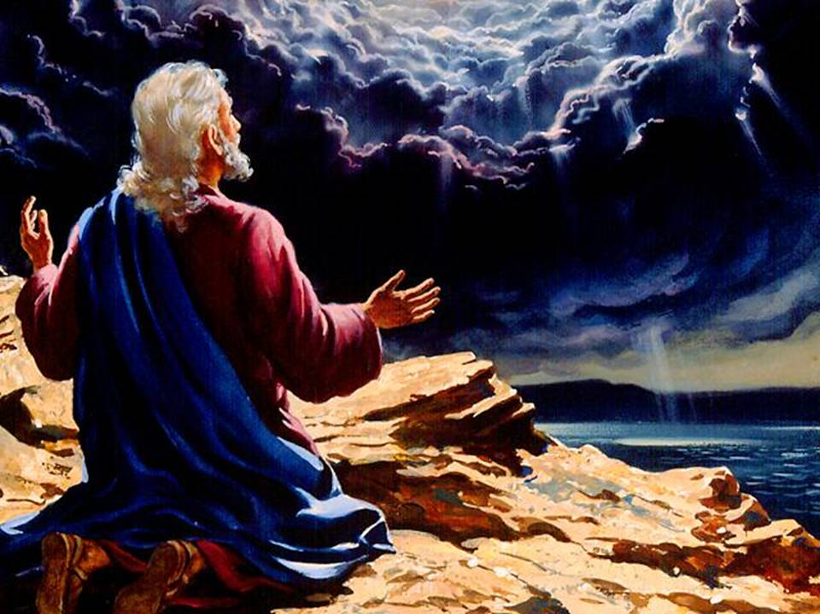
约翰在拔摩岛 (1:9-10)
343

Slide 27
本书的双重背景
亚洲的教会
321
罗马
拔摩海岛
" 我约翰， 就是你们的弟兄， 在耶稣里跟你们一同分享患难、 国度和忍耐的， 为了 神的道和耶稣的见证， 曾经在那名叫拔摩的海岛上。" (Rev. 1:9 NLT)
Notes:
Two factors will help us understand the historical situation in AD 95 with these churches scattered throughout the Empire:
External persecution against the churches is noted in 1:9 [click] that began in Rome and spread by imperial edict
Internal compromise within most churches is rebuked in chapters 2-3: division, false teaching, sinful living, self-centered luxurious lifestyles, etc.
What evidence of internal compromise and eternal persecution do you see in your own experience today? How can you relate?
有两个因素可以帮助我们理解公元 95 年 时，这些分布在罗马帝国各地的教会所处的历史背景：
外部迫害 —— 在 1:9 中提到 教会所受的迫害，这场迫害始于罗马，并通过皇帝诏令逐步扩展。
内部妥协 —— 在 2-3 章 中，大多数教会因内部妥协而受到责备，包括分裂、错误教导、罪恶的生活方式，以及以自我为中心的奢华生活等。
在你自己的经历中，你看到了哪些内部妥协或外部迫害的证据？你如何与此产生共鸣？

Slide 28
我们为什么应当知道耶稣统治这个世界?
318
为何读《启示录》?
为何敬拜耶稣?
为何需要清楚认识耶稣?

Slide 29
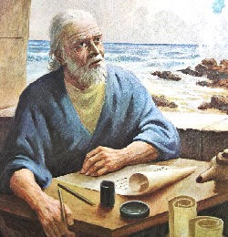
I. 阅读并谨守耶稣统管万有（拥有主权），这个启示带来祝福(1:1-3).
为何读《启示录》?
343

Slide 30
特征
322
这是《圣经》中唯一的书，明确应许读此书会带来特别的祝福 (1:3).
"读这书上预言的人， 和那些听见这预言并且遵守书中记载的人， 都是有福的！ 因为时候近了。" (1:3 CNV)

Slide 31
II. 我们应该敬拜三一神，因为耶稣很快就要回来 (1:4-8).

Slide 32
"看哪， 他驾着云降临， 每一个人都要看见他， 连那些刺过他的人也要看见他， 地上的万族都要因他哀号。 这是必定的， 阿们。"
《启示录》 1:7 NLT
参见《 撒迦利亚书》 12:10

Slide 33
" 主 神说： “我是阿拉法， 我是俄梅格； 我是今在、 昔在、 以后要来， 全能的 神" (1:8 CNV).
iii

Slide 34
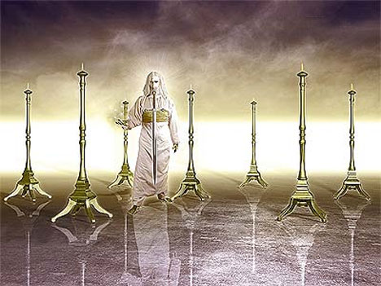
III. 荣耀的基督必能解决你的问题 (1:9-20).
343

Slide 35
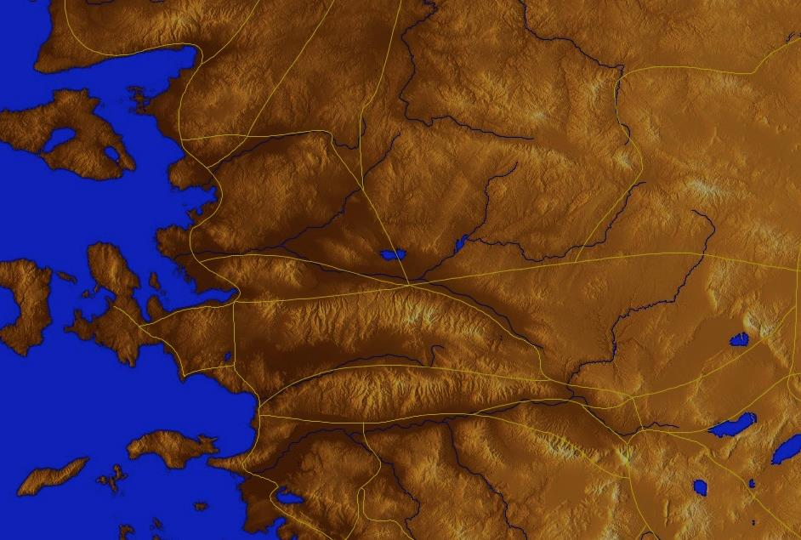
七 个 教 会 (启示录 2–3)
335
有一个主日，我在灵里，听见在我后边有一个大声音，好像号筒的响声， 11 说：“你所看见的，要写在书上，也要寄给以弗所、士每拿、别迦摩、推雅推拉、撒狄、非拉铁非、老底嘉七个教会。”
(启示录 1:10-11 CNV).
Adramyttium
Aezani
别 迦 摩
推 雅 推 喇 城
Cyme
Erythrae
撒 狄
士 每 拿
Eumenia
非 拉 铁 非
Lebedus
Colophon
以 弗 所
Nysa
老 底 嘉
Hierapolis
Trailes
Heraclea
Aphrodisias
Colossae
Alabanda
拔 摩
Miletus
Notes:
Jesus designed a brilliant strategy by having his revelation sent to capital of the province, Ephesus. It included an individual letter to Ephesus, as well as letters to 6 other key churches. The Ephesians copied the entire book of Revelation, though, and sent the original to the next city, Smyrna. Smyrna then made their own copy and sent the original to Pergamum, which lay on the main road to the north. This city then sent the prophecy to Thyatira, which sent it to Sardis, then Philadelphia, and finally to Laodicea.
耶稣设计了一个绝妙的策略，让他的启示首先传到该省的首都——以弗所。
这不仅包括一封写给以弗所的书信，还包括写给另外六间重要教会的书信。
以弗所的信徒抄写了整本《启示录》，然后将原稿送往下一座城市——士每拿。
士每拿再抄写自己的副本，并将原稿送往北方主干道上的别迦摩。
别迦摩随后将这卷预言书送往推雅推喇，推雅推喇再传递给撒狄，然后是非拉铁非，最后到达老底嘉。

Slide 36
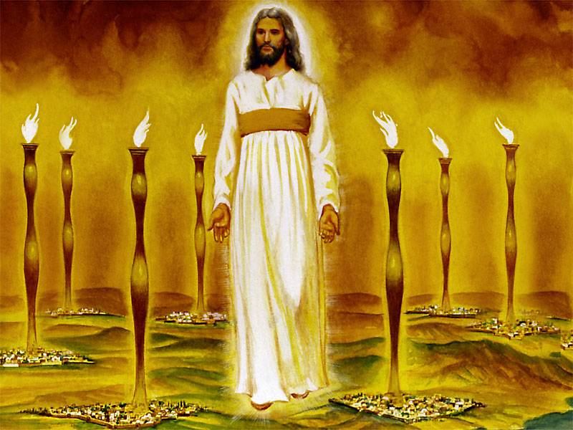
基 督 在 燈 台 中 (启 示 录 1 章 )
343
Notes:
“Christ’s garments are those of a Judge-King, One with honor and authority. The white hair symbolizes His eternality, “the Ancient of Days” (Dan. 7:9, 13, 22). His eyes see all (Rev. 19:12; Heb. 4:12), enabling Him to judge righteously. His feet of burning brass also suggest judgment, since the brazen altar was the place where the fire consumed the sin offering. The Lord had come to judge the churches, and He would also judge the evil world system. The “sound of many waters” (Rev. 1:15) makes me think of Niagara Falls! Perhaps two ideas are suggested here: (1) Christ gathers together all the “streams of revelation” and is the Father’s “last Word” to man (Heb. 1:1–3); (2) He speaks with power and authority and must be heard. The sword from His mouth certainly represents the living Word of God (Heb. 4:12; Eph. 6:17). He fights His enemies by using His Word (Rev. 2:16; 19:19–21)” (Wiersbe).
基督的衣袍象征着一位审判之王（Judge-King），他拥有尊荣和权柄。
他的白发象征着他的永恒性，即**“亘古常在者”（但 7:9, 13, 22）**。
他的眼目洞察一切（启 19:12；来 4:12），使他能公义地施行审判。
他像燃烧着的铜一般的脚，也象征着审判，因为铜祭坛是火焚烧赎罪祭的地方。
主来是要审判教会，他也必审判这邪恶的世界体系。
“众水的声音”（启 1:15）让我想到尼亚加拉大瀑布！
或许这里暗示着两个意思：
基督汇聚了所有“启示的溪流”，是天父赐给人类的“最终之言”（来 1:1-3）；
他以能力和权柄说话，人必须听从。
他口中发出的利剑，无疑代表着神活泼的道（来 4:12；弗 6:17）。
他用自己的话语攻击敌人（启 2:16；19:19-21）。

Slide 37
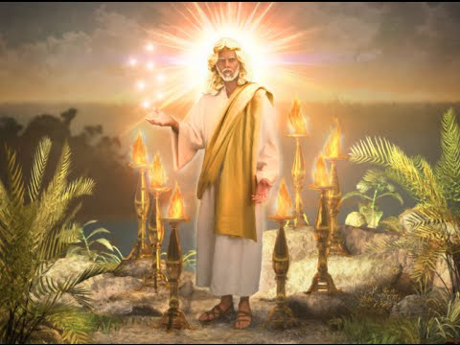
审判之王： “身穿垂到脚的长袍，胸间佩戴金带”（1:13）
全知与公义的审判： “眼睛如同火焰”（1:14b；参见 启 19:12；来 4:12）
344
永恒性： “头与发皆白，如同羊毛”（1:14a；参见 “亘古常在者” 但 7:9, 13, 22）
审判： “脚好像在炉中锻炼光明的铜”（1:15a；参见 启 19:12；来 4:12）
—沃伦·威尔斯比，《圣经释经注释》
Notes:
"Christ’s garments are those of a Judge-King, One with honor and authority. The white hair symbolizes His eternality, “the Ancient of Days” (Dan. 7:9, 13, 22). His eyes see all (Rev. 19:12; Heb. 4:12), enabling Him to judge righteously. His feet of burning brass also suggest judgment, since the brazen altar was the place where the fire consumed the sin offering. The Lord had come to judge the churches, and He would also judge the evil world system" (Wiersbe).
“基督的衣袍象征祂是审判之王，拥有尊荣和权柄。祂的白发象征祂的永恒性，即‘亘古常在者’（但 7:9, 13, 22）。祂的眼目察看一切（启 19:12；来 4:12），使祂能公义地审判。祂如火烧的铜脚也象征审判，因为铜祭坛是火焚烧赎罪祭的地方。主来审判教会，祂也要审判这个邪恶的世界体系。”（威尔斯比）

Slide 38
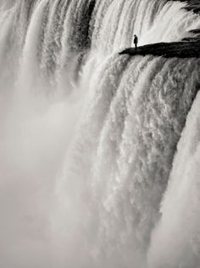
“…众水的声音" (1:15)
基督汇聚所有“启示的溪流”，并且是天父给予人类的“最终话语”（希伯来书 1:1-3）。
祂说话带着能力和权柄，必须被聆听（Wiersbe）。
Notes:
"The "sound of many waters" (Rev. 1:15) makes me think of Niagara Falls! Perhaps two ideas are suggested here: (1) Christ gathers together all the "streams of revelation" and is the Father's "last Word" to man (Heb. 1:1–3); (2) He speaks with power and authority and must be heard." (Wiersbe).
“‘众水的声音’（启 1:15）让我想到尼亚加拉瀑布！这里可能暗示了两个概念：（1）基督汇聚所有‘启示的溪流’，并且是天父给予人类的‘最终话语’（来 1:1-3）；（2）祂说话带着能力和权柄，必须被聆听。”（Wiersbe）

Slide 39
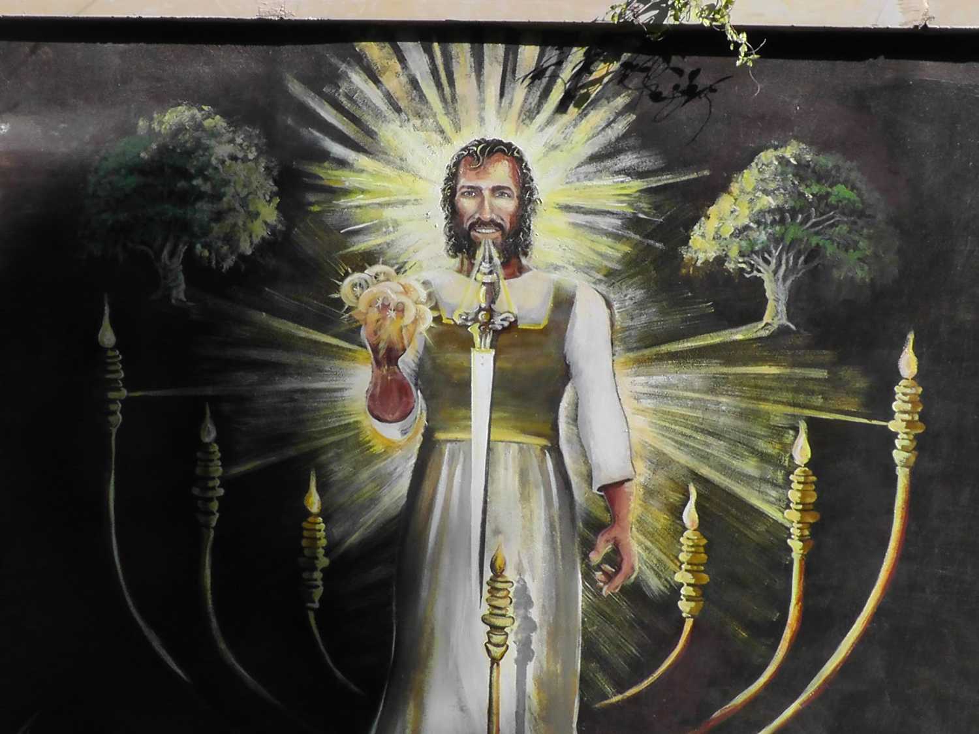
“口中的利剑" (1:16)
" “…那活的神之道” （希伯来书 4:12；以弗所书 6:17）。 祂用祂的话语来攻击祂的敌人 （启示录 2:16；19:19-21） （Wiersbe）。
Notes:
"The sword from His mouth certainly represents the living Word of God (Heb. 4:12; Eph. 6:17). He fights His enemies by using His Word (Rev. 2:16; 19:19–21)”
(Wiersbe).
“祂口中的剑无疑代表了那活的神之道（来 4:12；弗 6:17）。祂用祂的话语来攻击祂的敌人（启 2:16；19:19-21）”（Wiersbe）。

Slide 40
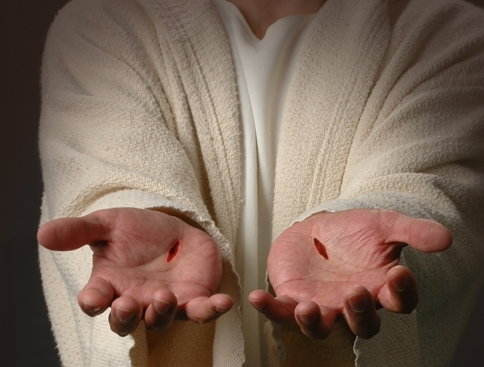
"我看见了他， 就仆倒在他脚前， 像死了一样。 他用右手按着我， 说： “不要怕！ 我是首先的， 我是末后的， 18 又是永活的； 我曾经死过， 看哪， 现在又活着， 直活到永永远远， 并且拿着死亡和阴间的钥匙。" (1:17-18 NLT)
343

Slide 41
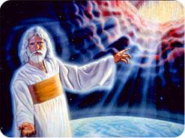
原则 #4
四个说明的原则
启 示 录 启发概要
19 所 以 你 要 把 所 看 见 的 ， 和 现 在 的 事 ， 并 将 来 必 成 的 事 ， 都 写 出 来 。启 示 录 1:17-19
看到
将
会发生

Slide 42
启示录
基督的主权在未来的胜利
主权是属于基督 |  |  | 主权在教会 | 主权在末日的事件
第 1 章 |  |  | 第 2–3 章 | 第 4–22 章
“你看到什么” (1:19a) |  |  | “现在是什么” (1:19b) | “以后会发生什么” (1:19c)
过去 |  |  | 现在 | 未来
基督揭露 |  |  | 教会揭露 | 完成揭露
上帝在地上 |  |  | 上帝的使者 在地上 | 从地狱在地上到天堂地上
审判官 |  |  | 任务 | 判决和奖励
主题 1:1-3 | 敬拜三位一体神 1:4-8 | 荣耀耶稣基督 1:9- 20 | 小亚细亚七教会: 以弗所、士每拿、别迦摩、推雅推喇、撒狄、非拉铁非、 老底嘉 | 苦难 4:1– 19:10 | 第二次来 19:11-21 | 千禧年 20 | 永恒的状态 21:1–22:5 | 终结的迫切性 22:6-21
A.D. 95
318

Slide 43
我们若要得胜，就必须看到耶稣在以下的事中掌权…
死亡
(1)
诸教会
(2–3)
启示录大纲
Notes:
Death (1): Christ is sovereign over our ultimate enemy that no one else has defeated.
Churches (2-3): Christ is the boss over the seven Asian churches and every local church.
Our Future (4-22): Christ is both Judge and Saviour of the End Times and our Eternal State.
死亡（1）： 基督掌管我们最终的敌人——死亡，这是无人能战胜的。
教会（2-3）： 基督是七间亚洲教会以及每一间地方教会的主。
我们的未来（4-22）： 基督是末世和我们永恒归宿的审判者与救主。

Slide 44
Slides on 启示录 2

Slide 45
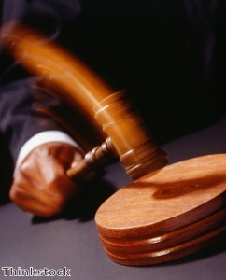
耶稣持有对各大教会的 权威

Slide 46
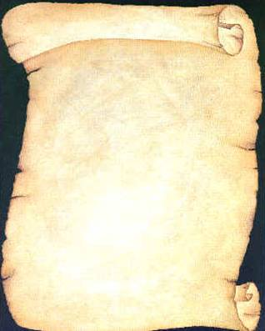
耶稣写信给了七间教会 (启示录 2–3)
以 弗 所
士 每 拿
别 迦 摩
推 雅 推 喇 城
撒 狄
非 拉 铁 非
老 底 嘉

Slide 47
启示录
基督的主权在未来的胜利
主权是属于基督 |  |  | 主权在教会 | 主权在末日的事件
第 1 章 |  |  | 第 2–3 章 | 第 4–22 章
“你看到什么” (1:19a) |  |  | “现在是什么” (1:19b) | “以后会发生什么” (1:19c)
过去 |  |  | 现在 | 未来
基督揭露 |  |  | 教会揭露 | 完成揭露
上帝在地上 |  |  | 上帝的使者 在地上 | 从地狱在地上到天堂地上
审判官 |  |  | 任务 | 判决和奖励
主题 1:1-3 | 敬拜三位一体神 1:4-8 | 荣耀耶稣基督 1:9- 20 | 小亚细亚七教会: 以弗所、士每拿、别迦摩、推雅推喇、撒狄、非拉铁非、 老底嘉 | 苦难 4:1– 19:10 | 第二次来 19:11-21 | 千禧年 20 | 永恒的状态 21:1–22:5 | 终结的迫切性 22:6-21
A.D. 95
318

Slide 48
七 个 教 会 (启2–3)
335
许诺
别 迦 摩
警告
推 雅 推 喇 城
告诫
训斥
表扬
士 每 拿
撒 狄
N/A
监督
N/A
N/A
N/A
以 弗 所
非 拉 铁 非
N/A
老 底 嘉
Notes:
Though some exceptions exist (noted with “N/A” above), the basic pattern of the seven letters is a sevenfold outline:
Church name
Christ Described in a Unique Way for that Church
Commendation of Good Deeds among the Believers
Rebuke of Sin within the Church
Exhortation or Encouragement to Repent
Warning if the Exhortation is Disobeyed
Promise for Faithfulness
Notice also that each letter not only begins with a reference to Christ but ends with an appeal from the Spirit.
虽然存在一些例外（上方以“N/A”标注），但七封书信的基本模式遵循七个要点：
教会名称
基督以该教会独特的方式描述
对信徒善行的称赞
对教会罪恶的责备
劝勉或鼓励悔改
若不听从劝勉的警告
对忠心者的应许
此外，每封信不仅以对基督的描述开头，还以圣灵的呼吁作为结尾。

Slide 49
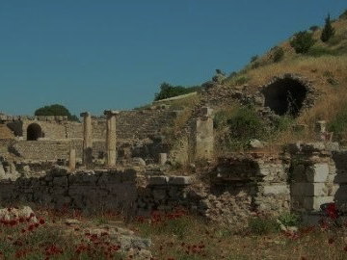
以 弗 所 忙碌却倒退 启示录 2:1-7

Slide 50
Revelation 2:4 (NIV)
还记得你的初恋吗？
Yet I hold this against you:
You have forsaken your first love.

Slide 51
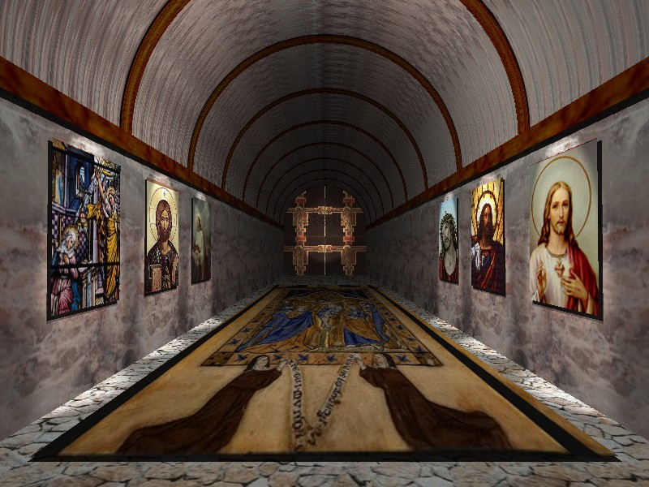
启 示 录 2:4
然而有一件事我要责备你、就是你把起初的爱心离弃了。

Slide 52
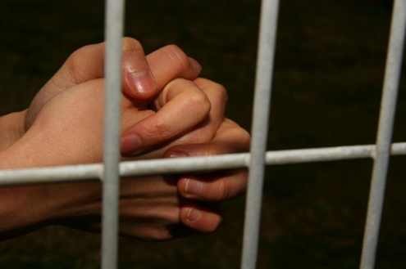
痛苦 却坚定
士 每 拿
(启示录. 2:8-11)
Rick Griffith • Crossroads International Church • biblestudydownloads.com

Slide 53
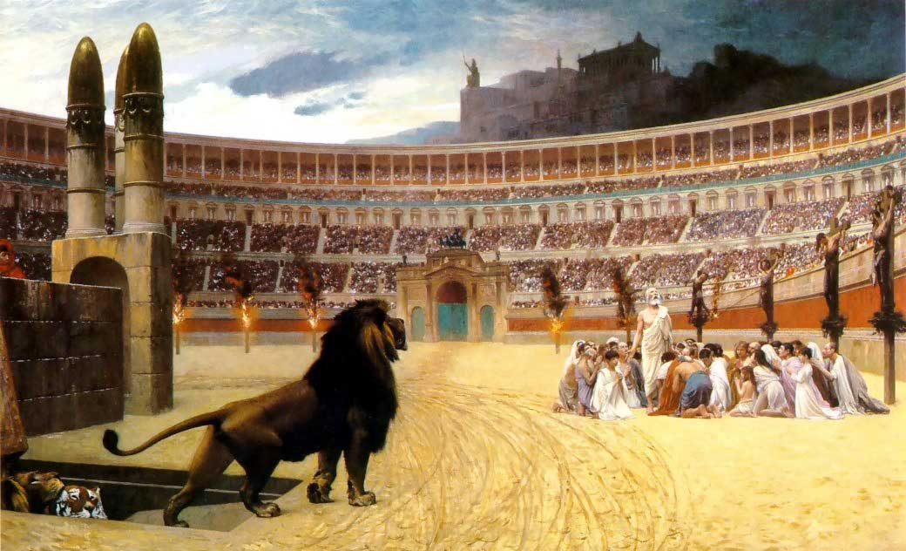
你要忠心直到死” (启示录 2:10c)
“魔 鬼 要 把 你 们 中 间 几 个 人 下 在 监 里 ， 叫 你 们 被 试 炼 ， 你 们 必 受 患 难 十 日” (2:10b)

Slide 54
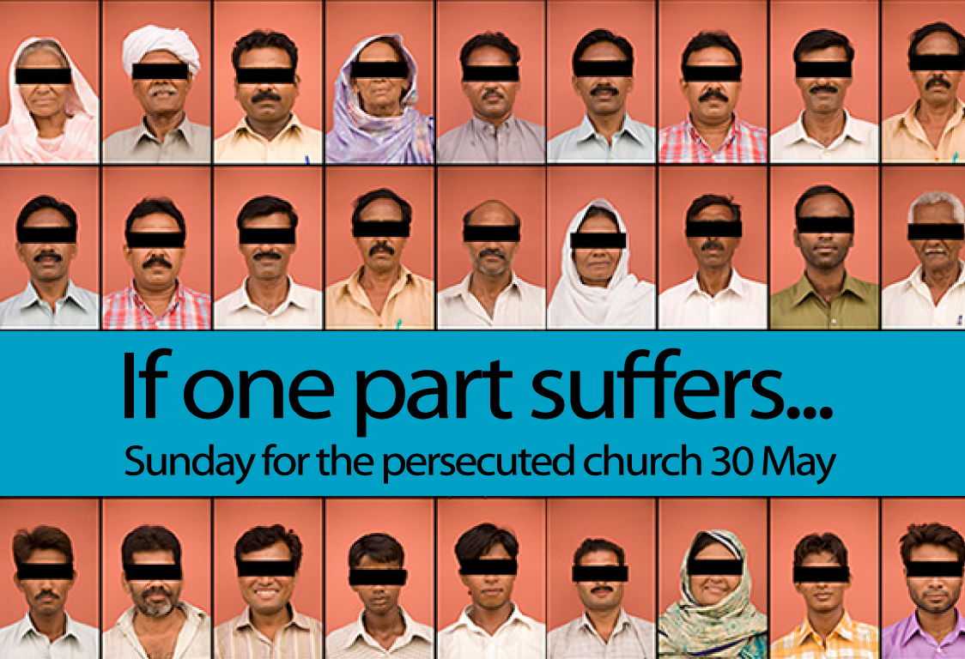
我们的反应
如果一个肢体受苦…
Notes:
We have committed S$3000 to help 6 families who lost their bread winners for three months.
我们已承诺提供 新加坡币 3000 元，帮助 6 个失去家庭支柱的家庭，为期 三个月。

Slide 55
亲爱的别 迦 摩 教会…
妥协但继续的教会
启示录 2:12-17

Slide 56
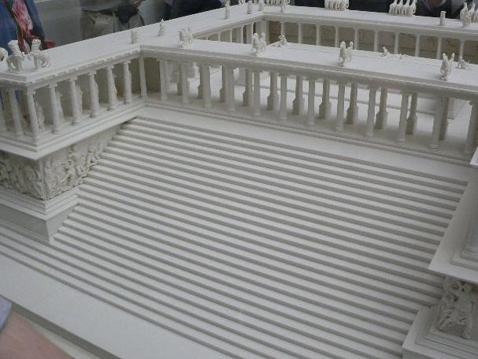
撒 但 座 位 (2:11-13)
"我知道你居住的地方， 就是撒但王座所在的地方" (2:13)
Notes:
It has long been assumed that the temple was dedicated to Zeus. The altar is mentioned in the Book of Revelation, 2:11-12: "To the angel of the church in Pergamum [sic], write this: . . . 'I know that you live where Satan's throne is . . . . '" This is a scale model of the altar.
人们长期以来一直认为这座神庙是献给**宙斯（Zeus）**的。
启示录 2:12-13 提到了这座祭坛：
“你要写信给在别迦摩教会的使者，说：……‘我知道你的居所，就是有撒但座位之处……’”
这是这座祭坛的等比例模型。

Slide 57
推 雅 推 喇 城 : I成员 却 不道德
Rick Griffith • Crossroads International Church • biblestudydownloads.com

Slide 58
Porn-Again Christian
又是色情作品 基督徒
又是色情作品
基督徒
上网阅读 下载打印和共享 购买书籍

Slide 59
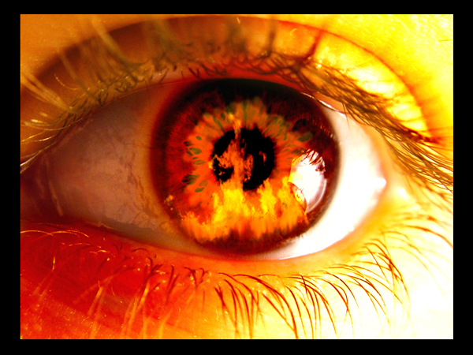
耶稣对信徒不道德行为的反应如何?

Slide 60
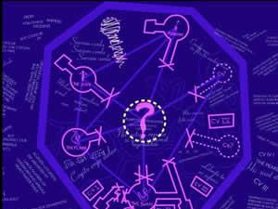
服务是无法以一尘不所取代的
重点:
Notes:
Activities can't replace adoration.
Good works can't replace godliness.
Perseverance can't replace purity.
行为不能取代敬拜。
善行不能取代敬虔。
忍耐不能取代圣洁。

Slide 61
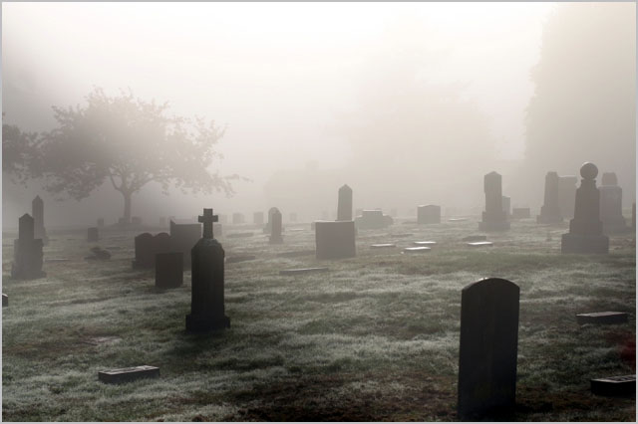
与众不同 却死亡
撒 狄 (启示录 3:1-6)

Slide 62
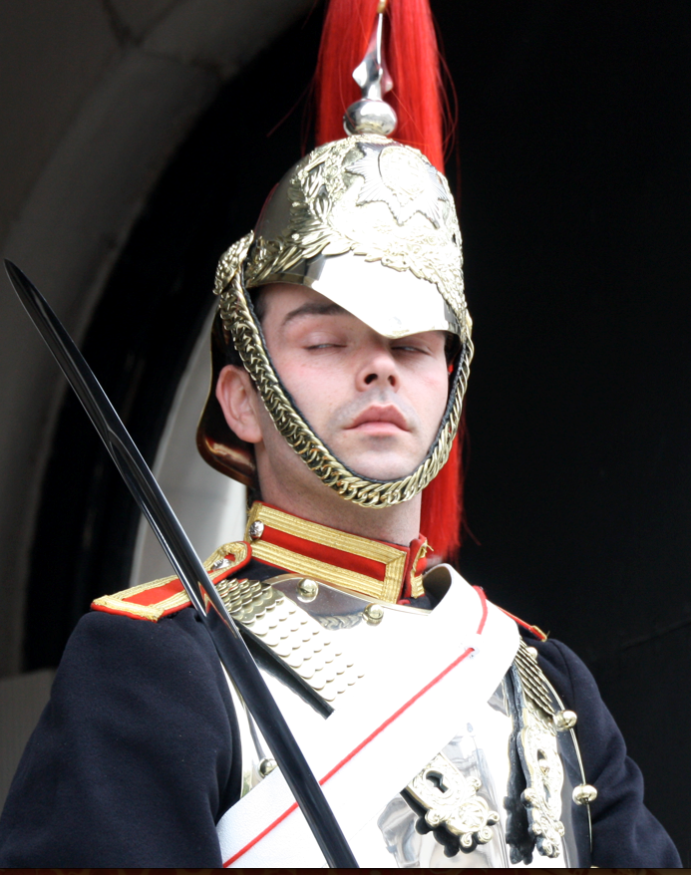
撒 狄
358
你 要 儆 醒 ， 坚 固 那 剩 下 将 要 衰 微 （ 原 文 是 死 ） 的 ；. . .
若 不 儆 醒 ， 我 必 临 到 你 那 里 ， 如 同 贼 一 样 。 我 几 时 临 到 ， 你 也 决 不 能 知 道 。(3:2-3)

Slide 63
你会醒悟吗？
在即将到来的一年里，你如何能在灵命上更加警醒？

Slide 64
饱受折磨却传教使命
非 拉 铁 非 (3:7-13)
Dr. Rick Griffith • Singapore Bible College • biblestudydownloads.com

Slide 65
耶稣要我们做什么? 祂不是要我们传福音吗?
祂如何鼓励我们传福音?

Slide 66
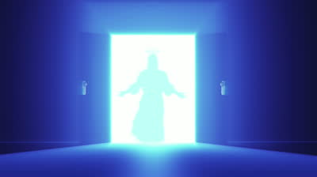
主旨
耶稣给予我们见证的机会和赏赐

Slide 67
"磨难前" - 升天
209
升天
主再来
"从, 外面,
别处"
e,k ek
1. 你 既 遵 守 我 忍 耐 的 道 ，
我 必 在 普 天 下 人 受 试 炼 的 时 候 ，
保 守 你 免 去 你 的 试 炼
(启 示 录. 3:10)
dia, dia
磨难
千禧年
教会时代
"经过"
永远的国度
7 年
1000 年
ei;j eis
"进入"
千禧年
Notes:
"Frequently, but not always, e,k means from within, while e,k means from in a more general way (e.g., from he outside of, form the vicinity of)" (Eugene Van Ness Goetchius, The Language of the New Testament [New York: Charles Schribner's Sons, 1965], 151).
“通常（但并非总是），ἐκ（ek）表示‘从内部出来’，而 ἀπό（apo）则以更广义的方式表示‘从……出来’（例如，‘从外部’或‘从附近’）。”（Eugene Van Ness Goetchius，《新约的语言》（The Language of the New Testament）[纽约：Charles Scribner’s Sons，1965 年]，第 151 页）。

Slide 68
既奢侈又不冷不热
老底嘉 (3:14-22)
Rick Griffith • Crossroads International Church • biblestudydownloads.com
Dr. Rick Griffith • Singapore Bible College • biblestudydownloads.com

Slide 69
为基督复兴!
"我巴不得你或冷或热" (3:15b). 是吗? 为什么?
热
温水
冷
伪装者
拒绝基督

Slide 70
你如何胜过属灵的冷淡?

Slide 71
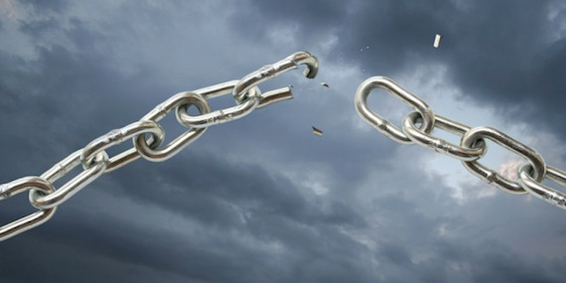
仰望基督取代自我依靠
主旨

Slide 72
我们若要得胜，就必须看到耶稣在以下的事中掌权…
死亡
(1)
诸教会
(2–3)
我们的
未来
(4–22)
启示录大纲
Notes:
Death (1): Christ is sovereign over our ultimate enemy that no one else has defeated.
Churches (2-3): Christ is the boss over the seven Asian churches and every local church.
Our Future (4-22): Christ is both Judge and Saviour of the End Times and our Eternal State.
死亡（1）： 基督掌管我们最终的敌人——死亡，这是无人能战胜的。
教会（2-3）： 基督是七间亚洲教会以及每一间地方教会的主。
我们的未来（4-22）： 基督是末世和我们永恒归宿的审判者与救主。

Slide 73
Slides on 启示录 4

Slide 74
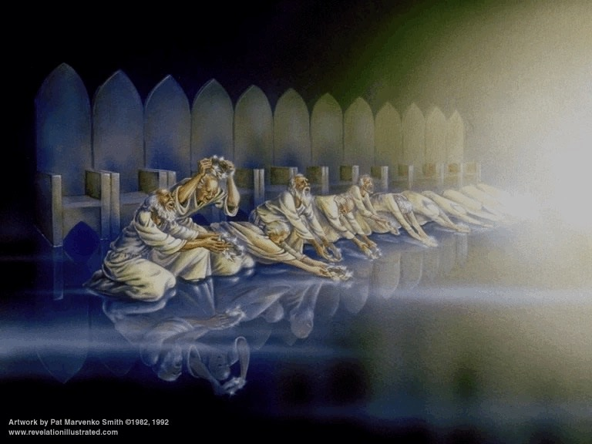
"主、我们的 神，
你是配得荣耀、尊贵、权能的，
因为你创造了万有，
万有都是因着你的旨意而存在，而被造的。

Slide 75
Slides on 启示录 5

Slide 76
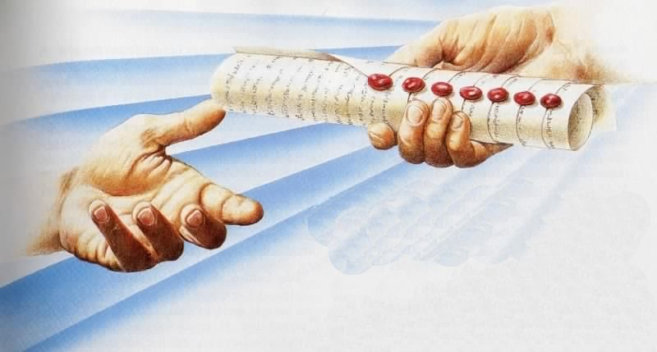
印的审判
369
用七印封严的书卷。。。
紧紧握在天父的右手中！

Slide 77
谁配展开那书卷，揭开它的七印？（启示录 5:1-4）

Slide 78
犹大 的 狮子 启5：5

Slide 79
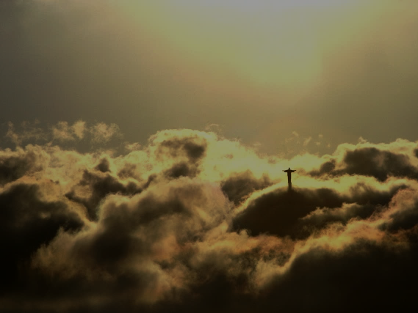
启示录 5 的 主要思想
J耶稣配得揭示未来并受敬拜，因祂是神圣的弥赛亚，救赎我们脱离罪的刑罚，使我们成为祭司的国度。

Slide 80
Slides on 启示录 6

Slide 81
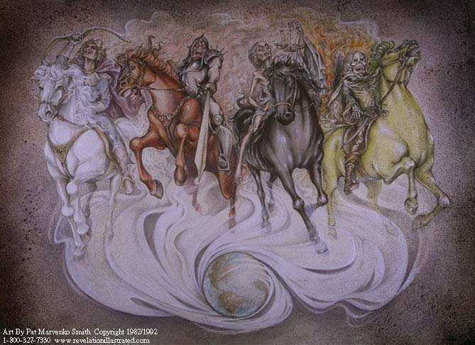
四 匹 馬 之悲剧(6:1-8)
占领
战争
饥荒
死亡

Slide 82
启 示 录 的 年 表
340
“你看到什么”
(1:19a)
第 1 章
“现在是什么”
(1:19b)
第 2–3 章
“以后会发生什么”
第 4–22 章
基督揭露
教会揭露
被提 3:10
苦难
4:1 – 19:10
第二 次来
千禧年
永恒的状态
上半
下半年
白色的大宝座的审判
Copyright 1989 Rick Griffith
Adapted from a chart by J. D. Pentecost
Notes:
The 3 main divisions of Revelation are summarized in 1:19
The 3 main cycles of judgment are squared in blue
The 4 parenthetical sections appear in parentheses within the scrolls. They do not advance the chronology but add important information that is not associated with a particular judgment.
启示录的三个主要部分在 1:19 中得到了总结。
三个主要的审判循环用蓝色标出。
四个插入性的部分以括号的形式出现在卷轴中。它们并不推进时间顺序，而是补充了一些与特定审判无关的重要信息。

Slide 83
Slides on 启示录 7

Slide 84
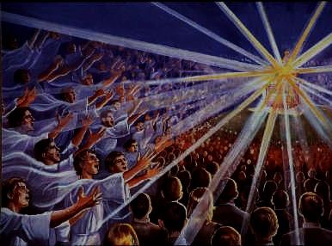
我听见以色列人、各支派中受印的数目、有 144,000: 犹大支派中受印的有12,000 流便支派中有12,000 迦得支派中有12,000 亚设支派中有12,000 拿弗他利支派中有12,000 玛拿西支派中有12,000 西缅支派中有12,000 利未支派中有12,000 以萨迦支派中有12,000 西布伦支派中有12,000 约瑟支派中有 12,000 便雅悯支派中受印的有12,000
144,000 聚在一处 (7:1-8)

Slide 85
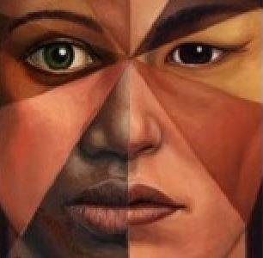
多种族的人们

Slide 86
Slides on 启示录 8

Slide 87
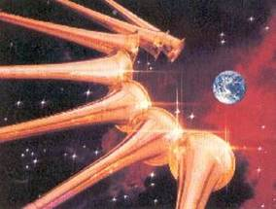
七小号判决 (启 示 录 . 8–9)
“当羔羊开第七印上滚动，但在整个天上寂静了大约半小时。我看到的七位天使谁站在上帝面，他们赐给七枝小号“ (启 示 录 8:1-2 NLT).

Slide 88
Slides on 启示录 9

Slide 89
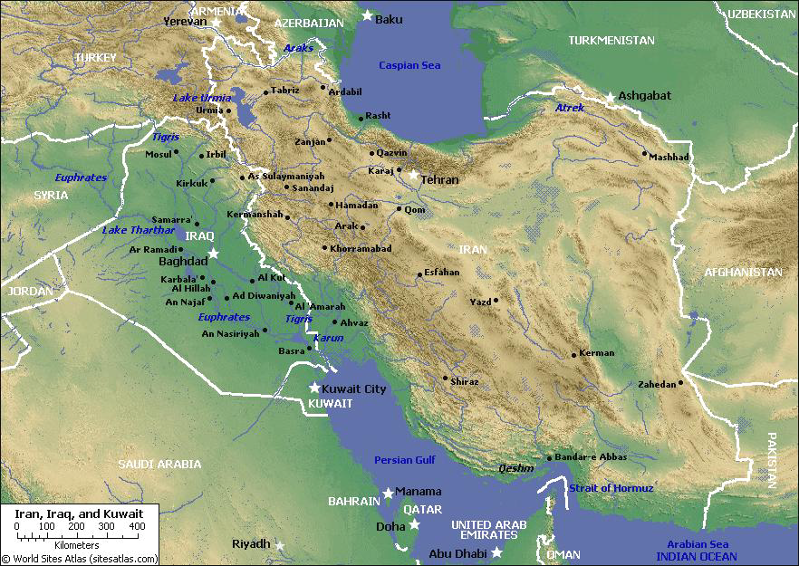
200 万士兵
启示录 9:13-16
13 第六位天使吹号，我就听见有声音从神面前金坛的四角出来，14 吩咐那吹号的第六位天使，说：把那捆绑在幼发拉底大河的四个使者释放了。15 那四个使者就被释放；他们原是预备好了，到某年某月某日某时，要杀人的三分之一。16 马军有二万万；他们的数目我听见了。
339
Notes:
89

Slide 90
Slides on 启示录 10

Slide 91
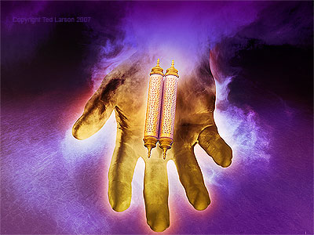
手 里 拿 著 小 书 卷 的 天 使 (10:1)
382
Notes:
"The fact that the angel's face is "as the sun" corresponds to the description of Jesus Christ in Revelation 1:16; his feet correspond to the Lord's description in Revelation 1:15. His voice like a lion suggests Revelation 5:5. This being could well be our Lord Jesus Christ, appearing to John as a kingly angel. Jesus often appeared in the Old Testament as "the Angel of the Lord" (Ex. 3:2; Jud. 2:4; 6:11–12, 21–22; 2 Sam. 24:16). This was a temporary manifestation for a special purpose, not a permanent incarnation.
Two other characteristics would suggest identifying the angel as Jesus Christ: the book in his hand and the awesome posture that he assumed. The little book contains the rest of the prophetic message that John will deliver. Since our Lord was the only One worthy to take the scroll and break the seals (Rev. 5:5ff), it might well be concluded that He is the only One worthy to give His servant the rest of the message.
The angel's posture is that of a conqueror taking possession of his territory. He is claiming the whole world (see Josh. 1:1–3). Of course, only the victorious Savior could make such a claim. The Antichrist will soon complete his conquest and force the whole world to submit to his control. But before that happens, the Savior will claim the world for Himself, the inheritance that His Father promised Him (Ps. 2:6–9). Satan roars like a lion to frighten his prey (1 Peter 5:8), but the Lion of Judah roars to announce victory (see Ps. 95:3–5; Isa. 40:12–17)" (Wiersbe).
天使的脸“如同太阳”与耶稣基督在启示录 1:16 中的描述相对应；他的脚与主在启示录 1:15 中的描述相似。他的声音如同狮子，暗示启示录 5:5。这位存在很可能是我们的主耶稣基督，以威严的天使形象向约翰显现。耶稣在旧约中曾多次以“耶和华的使者”身份出现（出埃及记 3:2；士师记 2:4；6:11-12, 21-22；撒母耳记下 24:16）。这是为了特殊目的而作的临时显现，并非永久的道成肉身。
还有两个特征表明这位天使可能是耶稣基督：他手中的小书卷和他所采取的威严姿态。小书卷包含了约翰即将传达的余下预言信息。由于我们的主是唯一配得拿书卷并揭开七印的（启示录 5:5 及后续经文），因此可以推测，他也是唯一配得将其余的信息传递给他的仆人的。
天使的姿态如同一位征服者，占领自己的疆土。他在宣告对全世界的主权（参见约书亚记 1:1-3）。当然，只有得胜的救主才能如此宣告。敌基督很快将完成他的征服，并迫使全世界屈服于他的掌控。但在此之前，救主将先行宣告这世界属于他，这正是天父应许赐给他的产业（诗篇 2:6-9）。撒但如同吼叫的狮子，试图恐吓他的猎物（彼得前书 5:8），但犹大支派的狮子却是以咆哮宣告胜利（参见诗篇 95:3-5；以赛亚书 40:12-17）。（摘自 Wiersbe）

Slide 92
Slides on 启示录 11

Slide 93
神的殿(11:1-2)
1 有 一 根 苇 子 赐 给 我 ， 当 作 量 度 的 杖 ， 且 有 话 说 ： 起 来 ！ 将 神 的 殿 和 祭 坛 ， 并 在 殿 中 礼 拜 的 人 都 量 一 量 。
2 只 是 殿 外 的 院 子 要 留 下 不 用 量 ， 因 为 这 是 给 了 外 邦 人 的 ； 他 们 要 践 踏 圣 城 四 十 二 个 月 。

Slide 94
重新建立的殿？

Slide 95
Slides on 启示录 12

Slide 96
妇人(12:1-6)
“1. 那时， 天上出现了一个奇伟的景象： 有一个妇人， 身披太阳， 脚踏月亮， 头戴十二颗星的冠冕。 2. 她怀了孕， 在生产的痛苦中疼痛呼叫" (12:1-2).
384
Notes:
The woman is Israel, but what are the 12 stars on her head?
Genesis 37:9 compares the sons of Israel to 12 stars, 11 of which will bow down to Joseph.
这位妇人代表以色列，但她头上的十二颗星代表什么？
创世记 37:9 将以色列的儿子们比作十二颗星，其中十一颗星向约瑟下拜。

Slide 97
妇 人 和 大 红 龙 (12:1-6)

Slide 98
第七十“礼拜”的排列顺序
336
"妇 人 就 逃 到 旷 野 ， 在 那 里 有 神 给 他 预 备 的 地 方 ， 使 他 被 养 活 一 千 二 百 六 十 天 " (12:6).
Adapted from J. Dwight Pentecost, Dallas Theological Seminary, 1988
人子的迹象 马太福音 24:30
基督的到来以完成
礼拜中
3½ 年
1290 天
但以理 12:11
30天
30 天
1260 天
45 天
启示录 11:3; 12:6
但以理 12:12
3½年
3½ 年
当选那兽 启示录 17:13
盟约 但以理 9:27a
违反盟约 但以理 9:27b
第二来临
最激烈的灾祸
灾祸

Slide 99
Slides on 启示录 13

Slide 100
启示录 13 章的兽
387
龙 = 撒但
地上的兽 = 假先知
海中的兽 = 敌基督
Used with permission
Dr. Rick Griffith • Singapore Bible College • BibleStudyDownloads.org
Notes:
Slide 83 is adapted from Rev 1 intro slide
Slides 84-91 copied from Rev 20-22 presentation

Slide 101
世界将拜兽

Slide 102
Slides on 启示录 14

Slide 103
The 144,000 Sing (14:1-5)
389

Slide 104
Slides on 启示录 15

Slide 105
审判的内容
339
 | 印记 | 号角 | 金碗
1 | 白色: 征服者 | 冰雹&火: 1/3 植物 | 褥疮
2 | 红色: 战争 | 火: 1/3 海物 | 海水变成血
3 | 黑色: 饥荒 | 星星: 1/3 鲜水 | 鲜水变成血
4 | 苍白: 死亡 | 黑暗: 1/3 太阳, 月亮, 星星 | 日头用火烤人
 |  | (号角 5-7是灾祸)
5 | 圣徒被安慰 | 灾祸#1: 蝗虫 | 兽的皇国被暗
6 | 烈怒: 地震, 记号 | 灾祸#2: 伯拉河预备 | 伯拉干了
 | (144,000 被印) | (号角#7 = 神的奥秘)
7 | 半小时的寂静 | 灾祸#3: 胜利将来临 | 地震 & 冰雹
H O R S E S
W O E S
Adapted from Robert Gromacki, NT Survey and H. Wayne House, Chronological & Background Charts of the NT, 19

Slide 106
Slides on 启示录 16

Slide 107
金碗的审判 (启示录 16)
392
Used with permission

Slide 108
哈 米 吉 多 的征战 (16:16)
394
"那 三 个 鬼 魔 便 叫 众 王 聚 集 在 一 处 ， 希 伯 来 话 叫 作 哈 米 吉 多 顿 。
(Har-magedon NAU)"

Slide 109
Slides on 启示录 17

Slide 110
大淫妇 与兽
3 我 被 圣 灵 感 动 ， 天 使 带 我 到 旷 野 去 ， 我 就 看 见 一 个 女 人 骑 在 朱 红 色 的 兽 上 ； 那 兽 有 七 头 十 角 ， 遍 体 有 亵 渎 的 名 号 。

Slide 111
Slides on 启示录 18

Slide 112
巴比伦一小时内被火焚毁
406
Pt. 6
"时之间， 这么大的财富竟荡然无存!" (18:17a)
所以，世界体系中的人们如何能站在一旁，为世界体系的崩溃而哀悼呢？
Used with permission
Notes:
She will be completely destroyed by the Antichrist and his ten-nation confederacy (17:16a) by fire (17:16b; 18:8) in only one hour (18:10, 17, 19).
她将被敌基督及其十国联盟彻底毁灭（启示录 17:16a），被火焚烧（17:16b；18:8），只需一小时（18:10, 17, 19）。

Slide 113
Slides on 启示录 19

Slide 114
羔羊的婚礼与婚宴
Notes:
114

Slide 115
“...有 一 匹 白 马，骑 在 马 上 的 称 为 诚 信 真 实...” (19:11)
417

Slide 116
Slides on 启示录 20

Slide 117
“他捉住那龙…把他捆绑一千年，扔在无底坑里，将无底坑关闭，用印封上” (20:2-3a)

Slide 118
启示录 20:1-6 时间顺序
434
撒但被捆绑 1000 年（1-3节）
圣徒复活 = 第一次复活（4b, 5b节）
圣徒掌权 1000 年（4c, 6b节）
第二次复活（5, 13节）
Notes:
118

Slide 119
千年耶路撒冷
106
“训诲必出于锡安, 耶和华的言语, 必出于耶路撒冷。”
- 以赛亚书 2:3

Slide 120
每个人都将提交到基督千年？
436

Slide 121
撒旦是一个主骗子
436

Slide 122
撒旦的背水一战 (译20:7-10 NLT)
当千年走到了尽头，撒旦将让出他的监狱。 8HE会走出去欺骗国家所谓的歌革和玛在地球的每一个角落。他将他们聚集在一起战斗的威武之师，只要沿着海边的沙无数。 9And我看到他们，因为他们来到地球的广阔平原上和周围神的子民和心爱的城市。但火从天上下来攻击军队和消费。 10Then，曾迷惑他们的魔鬼，被扔在烧着硫磺的火湖里，加入了兽和假先知。在那里，他们将昼夜受痛苦，直到永远。
436

Slide 123
“我又看见一个白色的大宝座 …” (20:11)

Slide 124
这书 (20:12)
Used with permission

Slide 125
“任何人的名字没有被发现记录在生命之书被扔进火湖”（20:15）)
441

Slide 126
Slides on 启示录 21

Slide 127
一切事物的完善
448
创世记1-3
启示录 20–22
“起初，上帝创造了天堂和地球“（1:1）
“然后，我看到了新天新地“ (21:1)
Notes:
The first three chapters of Scripture have many parallels in the last three chapters.
圣经的前三章与最后三章有许多相似之处。

Slide 128
四 方 城
340

Slide 129
“…如同新妇妆饰整齐，等候丈夫……”

Slide 130
新 耶 路 撒 冷 超 越 现 有 的 耶 路 撒 冷
340

Slide 131
Slides on 启示录 22

Slide 132
耶稣基督鼓励 我们过圣洁的生活，等候祂随时的到来 (启22:7-17).
福分!
“我必快来!” (启22:7)
“看哪，我必快来！那遵守这书上所预言的人是有福的！”（CNV）

Slide 133
要旨:
有耶稣基督活在我们里
面激励我们为
基督而活

Slide 134
我们要怎么在基督里得胜?
我们要了解基督的什么属性
才能靠主得胜?
启示录

Slide 135
耶稣 统治全世界! 祂可定能解决你 任何的小问题。
启示录的大思想

Slide 136
我们若要得胜，就必须看到耶稣在以下的事中掌权…
死亡
(1)
诸教会
(2–3)
我们的
未来
(4–22)
启示录大纲
Notes:
Death (1): Christ is sovereign over our ultimate enemy that no one else has defeated.
Churches (2-3): Christ is the boss over the seven Asian churches and every local church.
Our Future (4-22): Christ is both Judge and Saviour of the End Times and our Eternal State.
死亡（1）：基督掌管我们最终的敌人——死亡，这个敌人无人能战胜。
教会（2-3）：基督是七个亚细亚教会及所有地方教会的主。
我们的未来（4-22）：基督是末世和我们永恒归宿的审判者与救主。

Slide 137
对于慕道友： 你是否已顺服于基督的掌权？
对于基督徒： 今天你有哪些问题需要交托给耶稣？

Slide 138
Black

Slide 139
圣经阐释 • BibleStudyDownloads.org
免费获得该讲解!
圣经学习下载
你需要更好地了解圣经吗？谁不需要呢？BibleStudyDownloads （圣经学习下载）为神学生和教师们提供了从 创世纪 到 启示录的 30万份 可编辑的免费PowerPoint和Word文件。
本网站的大部分资料由Dr. Rick Griffith 博士设计，他从1991年到2021年在新加坡神学院教授圣经、神学和讲道学，现在是约旦福音神学院的圣经释经教授。
圣经学习下载
Notes:
BE Bible Exposition—Chinese

